Slide 1
欢迎来到心理课堂
告别小马虎
横山桥中心小学

Slide 3
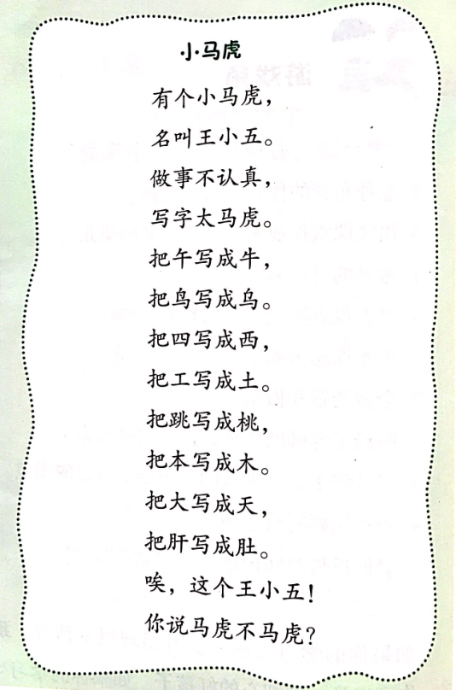
班里有个同学叫王小五，
他最近烦着呢！为什么呢？

Slide 4
一、寻找“小马虎”

Slide 5
和马小虎有同样毛病的同学还不少呢，请看：

Slide 6
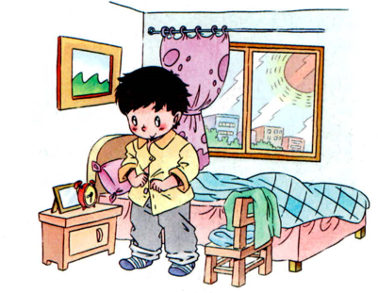

Slide 7
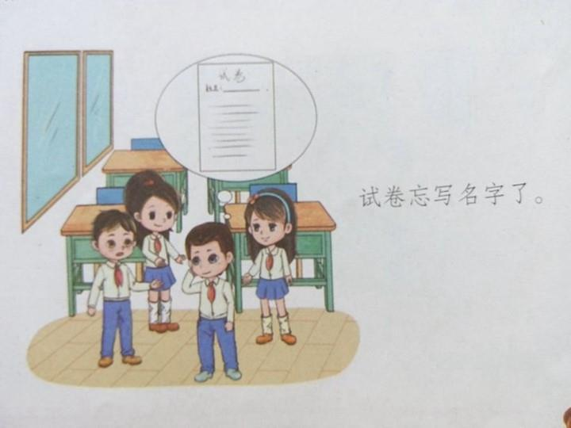

Slide 8
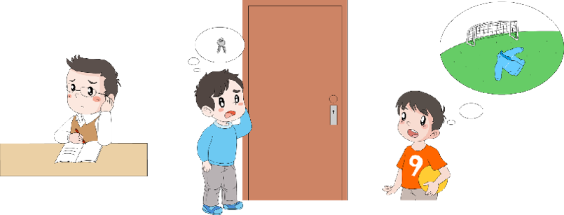

Slide 9
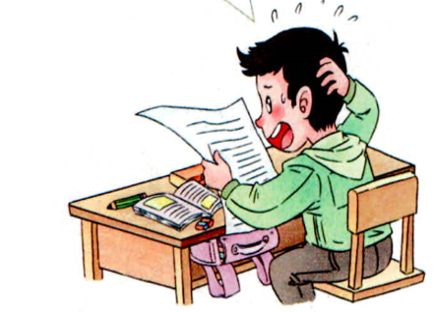

Slide 10
……
忘带课本、作业、文具
计算粗心
周一忘穿校服
随堂小调查
写错别字
老师布置的作业有时忘记做
没仔细听写错题
完书本，随便放到抽屉里或书包里
看错题目
衣服忘在操场

Slide 11
我们平时在学习生活中有哪些马虎、粗心的事？这些事给我们带来了什么影响（结果怎么了）？
马虎、粗心的事 | 影响

Slide 12
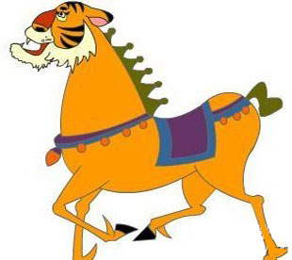
他们的烦恼你有吗？你想不想告别“马虎”？

Slide 13
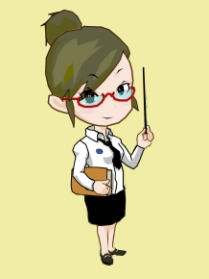
假如他们马虎会怎样……
医生
司机
老师
警察

Slide 14
粗心可不是一个好习惯，我们一定要改正它。
让我们一起跟细心和认真做好朋友，让我们成为一个认真、细心的好孩子。

Slide 15
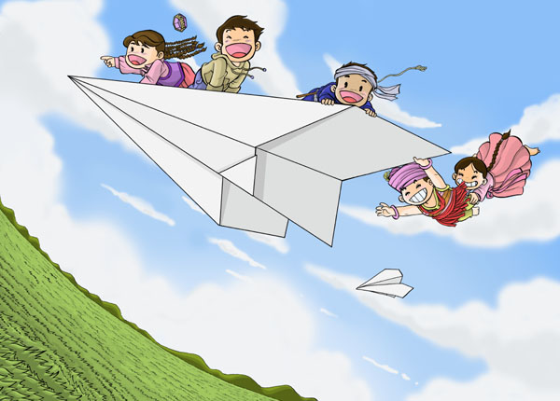
二、告别小马虎！
我有好方法！

Slide 17
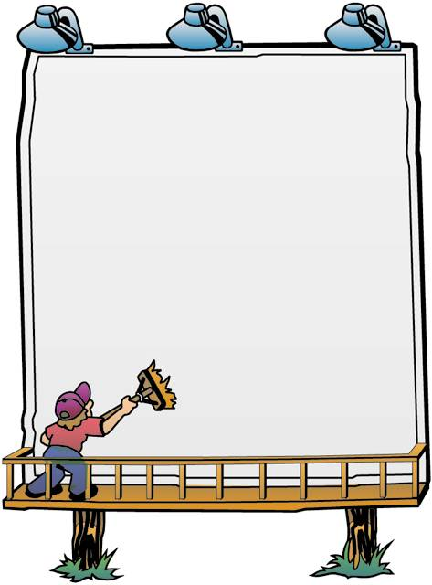
小组讨论
想 一想：有什么好方法，可以告别“小马虎”？

Slide 18
提前“吃掉诱惑“，静下心来学习

Slide 19
学习的屏蔽按钮：清理你的专属学习区
把能诱惑你分散注意力的东西都放到“中危区”或“低危区”，比如：手机，美食等
学习区的危险度划分；
清理学习区；
高危区：随手就够到
低危区：走动才够到
中危区：站起来才够到

Slide 20
告别“小马虎”的办法：
心沉静
仔细看
认真听
专心做
会检查
多思考
看谁办法多

Slide 21
三、说一说 夸一夸
在我们的班集体中，谁是“细心小标兵”

Slide 22
《做事“小仔细”》 评比条件：
（1）每天自己整理书包和抽屉，学习用具按时准备好。
（2）上课仔细听讲，认真做笔记，不做小动作，积极举手回答问题。
（3）写作业前先认真审题；看清题后认真想，然后再动笔写；写时要仔细，不抄错题；写完作业后，都认真检查一遍，再交给老师。
（4）做操仔细认真、做到位。
（5）每次做值日和大扫除中都能仔细、认真完成任务。

Slide 23
四、举行宣誓仪式

Slide 24
宣誓词
告别小马虎，从我做起
学做细心人，从我做起
告别小马虎，学做细心人，从我们做起！
宣誓人： （ ）

Slide 26
下课啦！

